Slide 1
温故知新
1.全面建设社会主义时期成功的探索和失误。我们得到的启示。
2.新中国成立到改革开放时期取得建设成就？原因？
3.文革带给我们的教训有哪些？

Slide 2
20世纪50-70年代我国社会主义建设道路中的成功与失误及经验教训
成功:中共八大、双百方针、关于正确处理人民内部予盾的重要思想、八字方针、“文化大革命”中周恩来及邓小平的整顿。
失误:社会主义建设总路线、“大跃进”和人民公社化运动、“文化大革命”
经验教训:
①社会主义建设必须从国情出发,不能急于求成
②生产关系的调整必须适应生产力的实际水平
③必须始终坚持以经济建设为中心
④遵循客观经济规律,搞好综合平衡
⑤加强党的领导，完善党的民主集中制，健全社会主义民主和法制。

Slide 3
温故知新
1.全面建设社会主义时期成功的探索和失误。我们得到的启示。
2.新中国成立到改革开放时期取得建设成就？原因？
3.文革带给我们的教训有哪些？

Slide 4
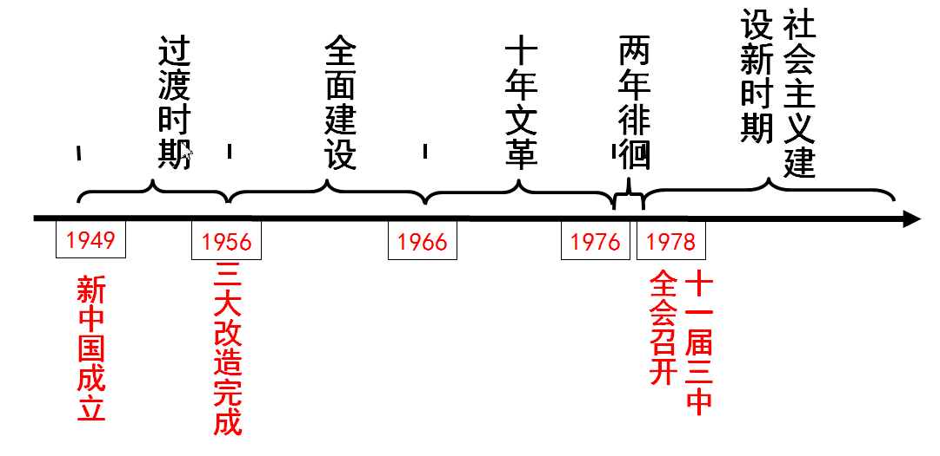
中华人民共和国史（现代史）发展线索

Slide 5
第28课 中国特色社会主义道路的开辟与发展
课程标准：
认识真理标准问题讨论和中共十一届三中全会的历史意义；
认识改革开放以来中国在各个领域取得的成就、综合国力及国际影响力的不断提高；
认识一国两制对实现祖国完全统一的重大历史意义。

Slide 6
一、伟大的历史转折
㈠中共十一届三中全会（1978.12）
1.背景
⑴粉碎“四人帮”后，国民经济仍在徘徊中前进。

Slide 7
1978百废待兴，中国人民渴望安定团结，但党内高层对于下一步国家政治走向意见不统一。围绕如何对待毛泽东和毛泽东思想，党内形成“两个凡是”和“实事求是”两种截然不同的立场。分歧和碰撞起初局限在党内高层， 后来大到全党。
——《改革开放的先声——1978年邓小平“北方谈话”》中共中央党校李攀
凡是毛主席作出的决策，我们都坚决维护； 凡是毛主席作出的指示，我们都始终不渝地遵循。
—— 华国锋
思考：“ 两个凡是 ”的实质是什么？继续推行这一思想会有什么影响？

Slide 8
一、伟大的历史转折
㈠中共十一届三中全会（1978.12）
1.背景
⑴粉碎“四人帮”后，国民经济仍在徘徊中前进。
⑵真理标准问题的讨论（1978.5），解放了思想；
⑶指导思想确立：邓小平的《解放思想、实事求
是、团结一致向前看》的讲话。
2.内容：思想、政治、组织路线

Slide 9
党的十一届三中全会——伟大的历史转折
思想路线
政治路线
组织路线
“左”倾错误
阶级斗争
冤假错案
转折一
转折二
转折三
解放思想
实事求是
现代化建设
改革开放
平反冤假错案
民主集中制
尽管改革在1978年前已经酝酿成熟，中共十一届三中全会仍然可以认为是一个转折点，因为它以中央全会的权威形式确定改革方针。
——《中国改革开放的缘起》萧冬连

Slide 10
一、伟大的历史转折
㈠中共十一届三中全会（1978.12）
1.背景
⑴粉碎“四人帮”后，国民经济仍在徘徊中前进。
⑵真理标准问题的讨论（1978.5），解放了思想；
⑶指导思想确立：邓小平的《解放思想、实事求
是、团结一致向前看》的讲话。
2.内容：思想、政治、组织路线
3.意义：
⑴伟大转折。
⑵开启了新时期。

Slide 11
一、伟大的历史转折
㈡中共十一届六中全会（1981.6）
1.内容：《关于建国以来党的若干历史问题的决议》
2.意义：⑴科学总结了新中国成立32年来的历史；
⑵统一了全党思想，为开展改革开放新的
伟大革命，打下了重要的思想基础。
㈢修改宪法（五届人大五次会议，1982年底）
1.内容：增加了适应改革开放和社会主义现代化建设的新规定。
2.意义：标志着社会主义民主政治建设进入新的阶段。

Slide 12
二、改革开放
改革开放
改革：1978年邓小平指出要“正确地改革同生产力迅
速发展不相适应的生产关系和上层建筑”；
开放：1979年邓小平指出“所谓开放，是指大量吸收
外国资金、技术和先进的管理经验来加速我国
的四个现代化建设。”
思考：为什么要改革开放？

Slide 13
二、改革开放
㈠背景

Slide 14
计划经济时代下的农村困境
男劳力上工带扑克，女劳力上工带纳鞋。头遍哨子不买账，二遍哨子伸头望，三遍哨子慢慢晃。
时间 | 粮食上缴量 | 被供应的粮食量
1953—1978 | 11.97（亿斤） | 15.68（亿斤）
购销相抵后，凤阳农民不仅没有为国家贡献一粒粮食，反而吃进了3.71亿斤。每年到了春荒，凤阳县一些生产队由队长带领，拿着盖上公章的介绍信，打起花鼓，唱着辛酸的歌谣，踏上乞讨的道路。——吴晓波：《跌荡一百年：中国企业1870—1977》
人民公社挫伤农民积极性，穷则思变

Slide 15
计划经济时代下的城市困境
改革开放之前，国企婆婆多，管得严。拿一个省级工厂来说，从厂长到车间主任的任命听主管厅的，……工人群体由劳工局负责，作为企业的具体负责人厂长，却没有任何权力，企业买套设备，甚至盖间厕所都要上级部门批准。
——杜进兴《请把管理企业的权利还给我》
1984年，35岁的张瑞敏被派到一家濒临倒闭的电器厂当厂长……很多年后，他回忆说“欢迎我的是53张请调报告，上班8点钟来，9点钟就走人，10点钟时随便在大院扔一个手榴弹也炸不死人……”
——吴晓波《激荡三十年——中国企业1978-2008》
企业缺乏自主性，工人生产积极性低

Slide 16
计划经济时代下的城市困境
20世纪70年代末，一位日本记者访问重庆炼钢厂，看到两台正在使用的机器。他惊奇地发现这两台机器一台生产于1887年，一台生产于1905年。日本人不敢相信自己的眼睛，还以为标签的年代写错了，一打听才知道这两台机器是清末张之洞从英国引入汉阳兵工厂的。
——吴晓波《激荡三十年——中国企业1978-2008》
1977年 | 美国苹果2型电脑诞生
1978年 | 日本炼钢厂使用电子计算机控制生产
1978年 | 英国诞生世界第一个试管婴儿
1979年 | 日本科学家发明了人造血
1979年 | 世界第一台手提微电脑诞生
中国经济落后于世界，一个世纪的差距！

Slide 17
二、改革开放
㈠背景
1.迫切性：
①体制束缚：计划经济体制下经济发展出现困境；
②穷则思变：中国和世界差距巨大；
2.可能性：
①国际：局势缓和、中美关系改善；
新技术发展；世界经济发展。
②国内：思想解放；人心思变；伟人引领。

Slide 18
二、改革开放
㈡开始实施
1.对内改革
①农村突破：家庭联产承包责任制
②城市推进：扩大经营自主权、政企分开。
特点：①由群众自发到政府推动推广；
②由个别地区先行试点到全国逐步推广；
③由农村起步迅速向城市推进；
④由社会主义计划经济体制向社会主义市
场经济体制转变。
2.对外开放
①1980年5月，四大经济特区
②1984年， 14个沿海港口城市。
③建立经济技术开发区和保税区：
形成多层次、多渠道、多种形式的全方位对外开放的新格局。

Slide 19
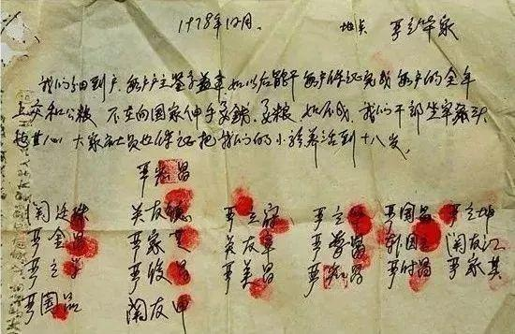
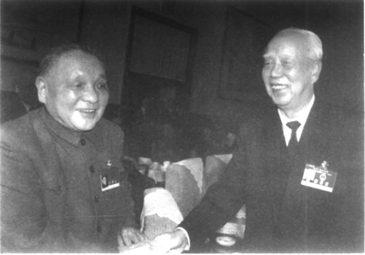
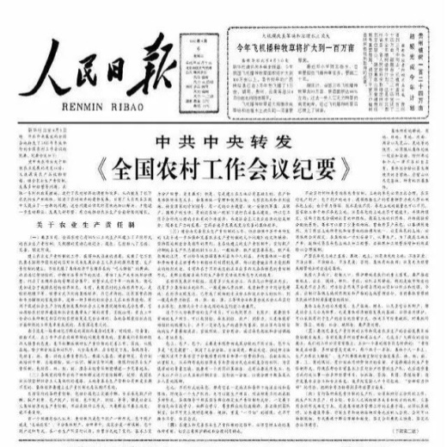
农村经济体制改革——家庭联产承包责任制
小岗村冒死尝试
皖、川两省顶风而进
1982年中央一号文件
撤销人民公社、建立乡镇府；在土地公有制基础上把土地长期包给各家各户使用，农业生产分户经营、自负盈亏。
农民的勇于尝试
皖、川试点
全国推广

Slide 20
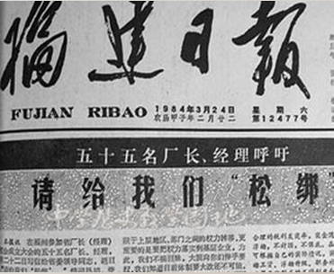
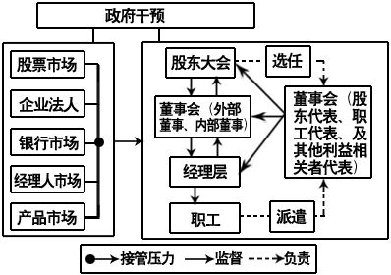
城市经济体制改革(1984)
政企分开、各司其责（决策、执行、监督）
“现代企业制度”下的治理模式
政企分开、简政放权
分
管理体制
分配方式
中心环节：
增强企业活力
所有制
“我们认为放权不能只限于上层部门之间的权力转移，更重要的是要把权力落实到基层企业。为此，我们怀揣冒昧、大胆地向你们伸手要权，请给我们松绑，给我们必要的权力。”
以按劳分配为主、多种分配方式并存
以公有制为主体、多种所有制经济

Slide 21
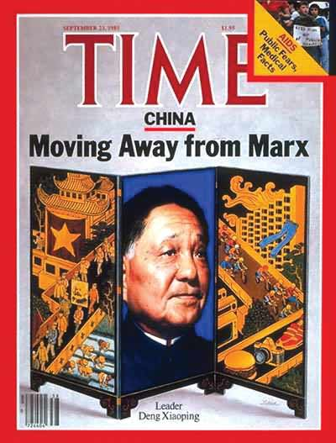
社会主义市场经济体制目标的确立
20世纪80、90年代东欧各国发生政变，党内相当一部分人对改革的正确方向发生怀疑，国内舆论界掀起了一场关于姓“资”还是姓“社”的争论，在这场争论中，市场经济成为一个焦点，有人认为市场经济就是资本主义，“市场化”就是资本主义化。
——许兰菊《中国经济体制14年的改革历程》
中国向何处去？
1985年9月《时代周刊》封面：“中国正在远离马克思”

Slide 22
深化改革——社会主义市场经济体制
构建高水平社会主义市场经济体制：十九届五中全会
理论突破
南方谈话
基本框架：十四届三中全会
初步建成：21世纪初
1992初
1992.10
1993
1997
21C初
2019
2020
明确目标：中共十四大
完善理论：中共十五大
基本经济制度之一：十九届四中全会

Slide 23
二、改革开放
㈢逐步深化
1.中共十二大：提出建设有中国特色的社会主义
2.中共十三大：初级阶段理论、基本路线、三步走。
3.南方谈话解放了思想。
3.中共十四大：目标是建立社会主义市场经济体制。
4.中共十五大：坚持公有制为主体、多种所有制经济共同发展。
5.中共十五届五中全会：实施“走出去”战略，
后来发展成为“引进来”和“走出去”
6.2001年12月，中国正式加入世界贸易组织。
7.21世纪初，初步建立社会主义市场经济体制。
到2010年，仅次于美国的第二大经济体。

Slide 24
改革开放内容
经营权：
人民公社（不分）
家庭联产承包责任制（所有权、经营权分开）
三权分置（所有权、经营权、承包权分开）
管理体制：政企不分——政企分开
分配体制：平均主义——按劳分配为主体
所有制：单一公有制——公有制为主体
经济体制：计划经济——社会主义市场经济
现代化模式：封闭式——开放式

Slide 25
探究一：
根据材料，说明20世纪七八十年代农村和城市经济体制改革的相同点。
相同点：①坚持公有制性质；
②所有权与经营权分开；
③解放和发展生产力；
④政府放权让利；
⑤触动了原有的经济体制；
⑥调动了生产积极性。

Slide 26
探究二：教材P171“思考点”：改革开放是决定当代中国命运的关键一招。谈谈你对这句话的理解。
没有改革开放，就没有中国的今天，也就没有中国的明天；
改革开放以来，中国发生了历史巨变，成功实现了从“以阶级斗争为纲”向以经济建设为中心的转变，生产力得到大幅度提高；成功实现了从传统的计划经济体制向社会主义市场经济体制的转变；使我国成功实现了从封闭半封闭到全方位对外开放的伟大历史转变。到2010年，我国国内生产总值超过40万亿元，经济总量跃升至世界第二位，成为仅次于美国的第二大经济体；
我们要实现“两个一百年”的奋斗目标，实现中华民族伟大复兴的中国梦，只有坚持走中国特色社会主义道路，走改革开放这条正确之路、强国之路、富民之路，将改革开放进行到底。

Slide 27
三、“一国两制”与祖国统一大业
㈠“一国两制”的构想
1.提出：20世纪80年代初，邓小平
2.含义：一个中国，两种制度。
㈡祖国统一大业
1.港澳回归：1997 年7月1 日，1999年12月20日
2.海峡两岸关系的发展
⑴《告台湾同胞书》：
⑵九条方针：
⑶九二共识：
⑷汪辜会谈：
⑸《反分裂国家法》：
⑹习马会面：

Slide 28
探究三：教材P174“学习拓展”：搜集相关资料，结合所学知识，探讨“一国两制”的由来、发展及其实践意义。
由来：20世纪80年代初，邓小平提出了“一国两制”的构想。
发展：1982年12月，全国人大五届五次会议修改宪法，使一国两制构想有了宪法保证；1984年全国人大六届二次会议通过了一国两制的方针，正式成为祖国统一大业的指导方针。
实践意义：最先是针对台湾问题提出的，但在香港和澳门问题上得到了成功运用。一国两制推动了香港澳门的回归，洗雪了中国的百年国耻，为完成祖国统一大业迈出了重要的一步，保证了香港澳门的持续繁荣与稳定，为解决国际争端和历史遗留问题提供了新思路。

Slide 29
港澳问题与台湾问题的本质区别？
二者都是历史遗留问题，但有本质区别。
①港澳问题是西方列强殖民侵略的结果，其本质涉及国家领土和主权问题。
②台湾问题是国共内战的结果，台湾和祖国大陆领土主权没有分离，本质上是中国的内政问题。台湾问题应在“一个中国”的框架内由中国自己来解决。

Slide 30
机遇·展望
研究认为世界经济重力点在1820年之前一直在亚洲，但之后经过一百年转移到欧洲和大西洋，现在世界经济重力点在2010年左右又重新回摆到亚欧边界,大约2025年左右回摆到亚洲大陆腹地。
——刘贞烨《全球大变局：中国的方位与出路》，《探索与争鸣》，2019年第1期。
中国是为数极少成功驾驭改革开放进程的国家。时至今日，改革开放已成中国人集体信仰。改革开放是中国必须长期坚持的正确路线，是国家顶级政治正确的一部分。
——《环球时报》2020年10月15日第014版
全球体系发展总体趋势的巨变
当今世界百年大变局与中国百年大发展，同步交织激荡，为抓住2025中心摆回亚洲大陆腹地的机遇，中国如何进一步深化改革开放？

